Slide 1
Anorganická chémia
Organická chémia
Biochémia
Molekulárna biológia

Slide 2
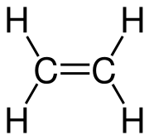
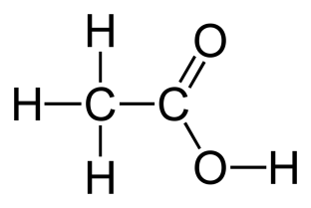
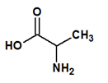
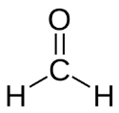
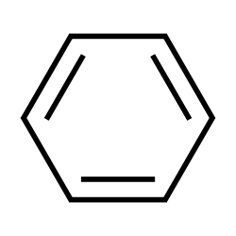
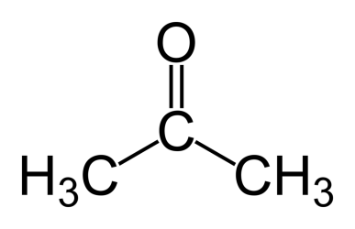
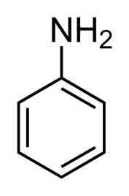
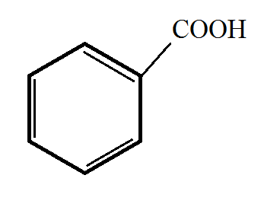
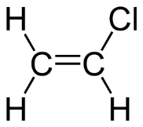
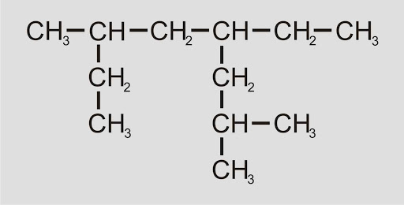
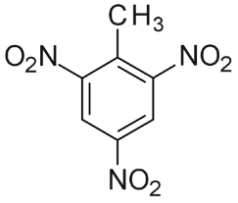
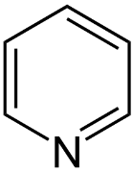
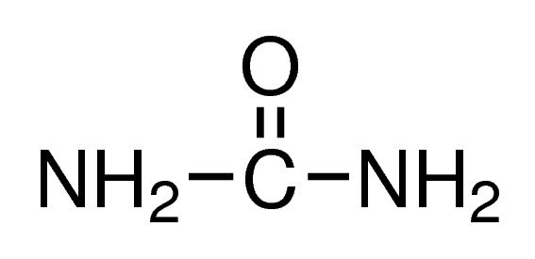
ANORGANICKÉ LÁTKY
ORGANICKÉ LÁTKY
S₆
CH₄
N₂
C
Mg(OH)₂
O₂
CH₃ - CH₃
Cl₂
H₂
Fe
NaOH
KOH
CO₂
Ca(OH)₂
H₂O
LiOH
SiO₂
N₂O
Al(OH)₃
CaO
Fe₂O₃
CuO
NO
H₂SO₄
HNO₃
CaSO₄
H₃PO₄
CuSO₄
HCl
H₂SO₃
CaCO₃
NaNO₃
Na₂CO₃
Ca₃(PO₄)₃

Slide 3
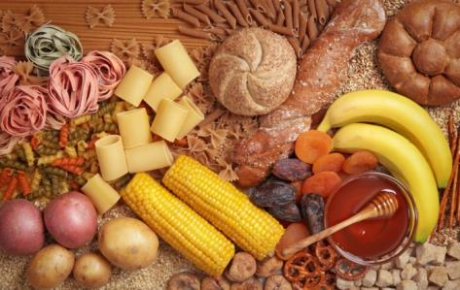
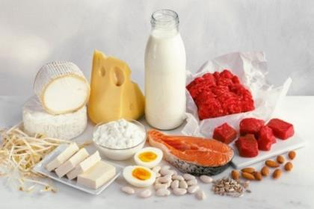
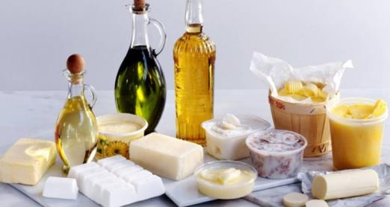
ZLOŽKY POTRAVY Organické látky
CUKRY
Zdroj energie
TUKY
Zdroj energie
Zásobná látka
BIELKOVINY
Stavebná látka

Slide 4
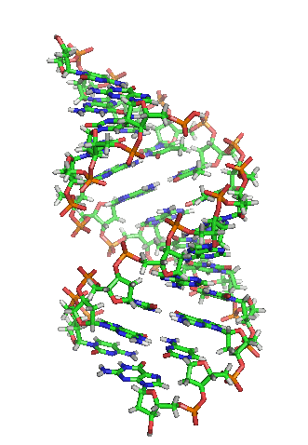
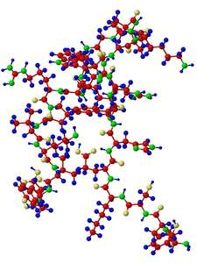
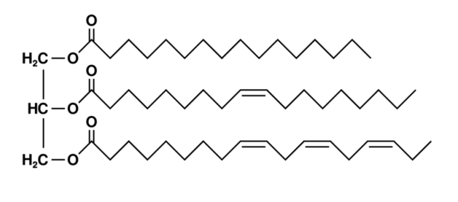
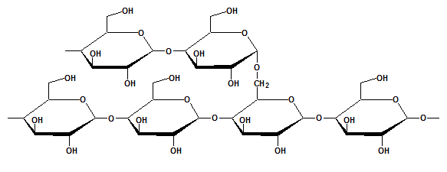
PRÍRODNÉ LÁTKY
NUKLEOVÉ KYSELINY
Dedičná informácia
SACHARIDY
Zdroj energie
Stavebná látka
Zásobná látka
LIPIDY
Zdroj energie
Zásobná látka
Hormóny, membrány
PROTEÍNY
Stavebná látka
Enzýmy, hormóny

Slide 5
PRÍRODNÉ LÁTKY
Vyrobené z jednoduchých anorganických látok v procese fotosyntézy a iných syntéz v rastlinách:
CO₂ H₂O NH₃
Vznikajú tak zložité organické látky
Živočíchy ich prijímajú v potrave a premieňajú na svoje vlastné organické látky = metabolizmus
Na záver ich vylučujú dýchaním a močom znova ako jednoduché organické látky

Slide 6
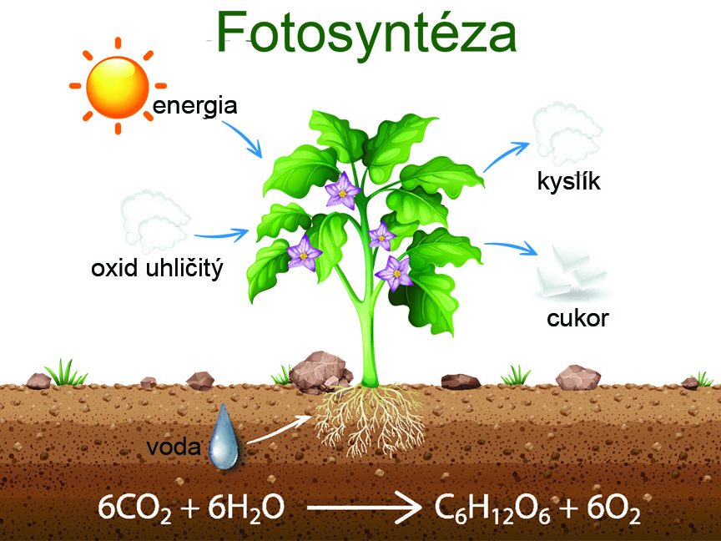

Slide 7
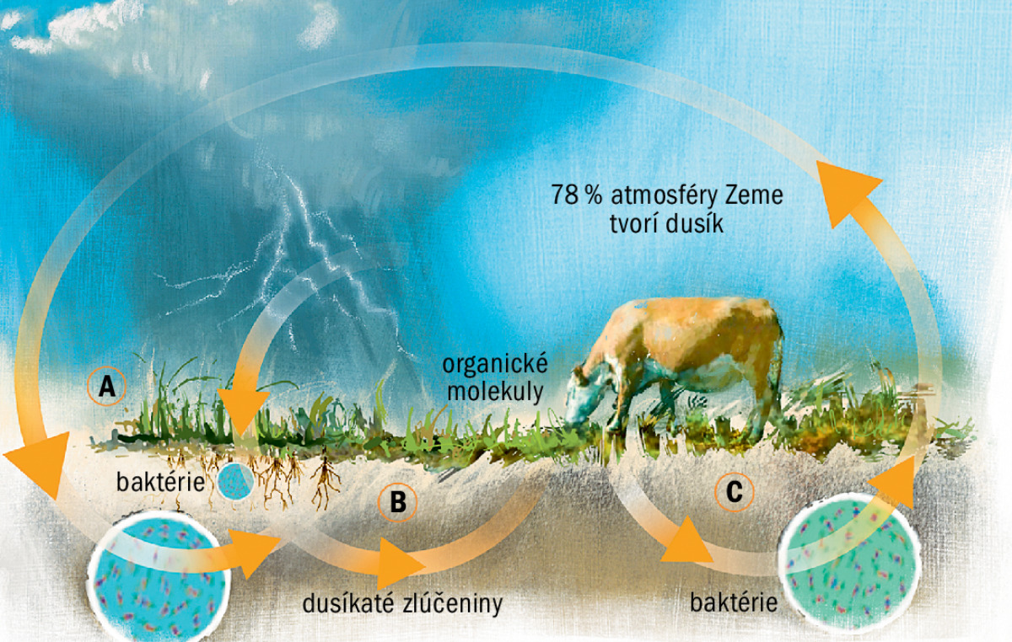
KOLOBEH LÁTOK
H₂O
N₂
CO₂
O₂
bielkoviny
FOTOSYNTÉZA
sacharidy
močovina
NO⁻₂ NO⁻₃
NH₃
H₂O
NO⁻₂ NO⁻₃ NH₃

